Slide 1
肿瘤新抗原简介
——姚明月

Slide 2
CONTENTS
1.什么是新抗原
2.新抗原的筛选方法
3.新抗原的阈值界定
4.新抗原分析的方向
5. 新抗原相关的数据库-- TSNAdb

Slide 3

让我们先从一个案例开始
主角
主角： Melinda 一个拥有6个孩子的母亲

Slide 4

09年12月确诊肝内胆管细胞癌
治疗经历：
2009年，40岁的Melinda被查出患有胆管癌，她进行了手术，但三个月后，就不幸发现肺部多处转移。
2010年，她开始了第一次化疗，稳定住了肿瘤，但副作用巨大。
2011年，发现新的肝转移，开始第二次化疗，但副作用更加强烈。在苦苦坚持了6个月后，她决定生活质量比生存时间更重要，和家人商量后，她停止了化疗。
不幸中的万幸，12年她参与了一项美国国家癌症中心主持的免疫细胞治疗临床试验。
图右是 经过多次化疗的Melinda

Slide 5
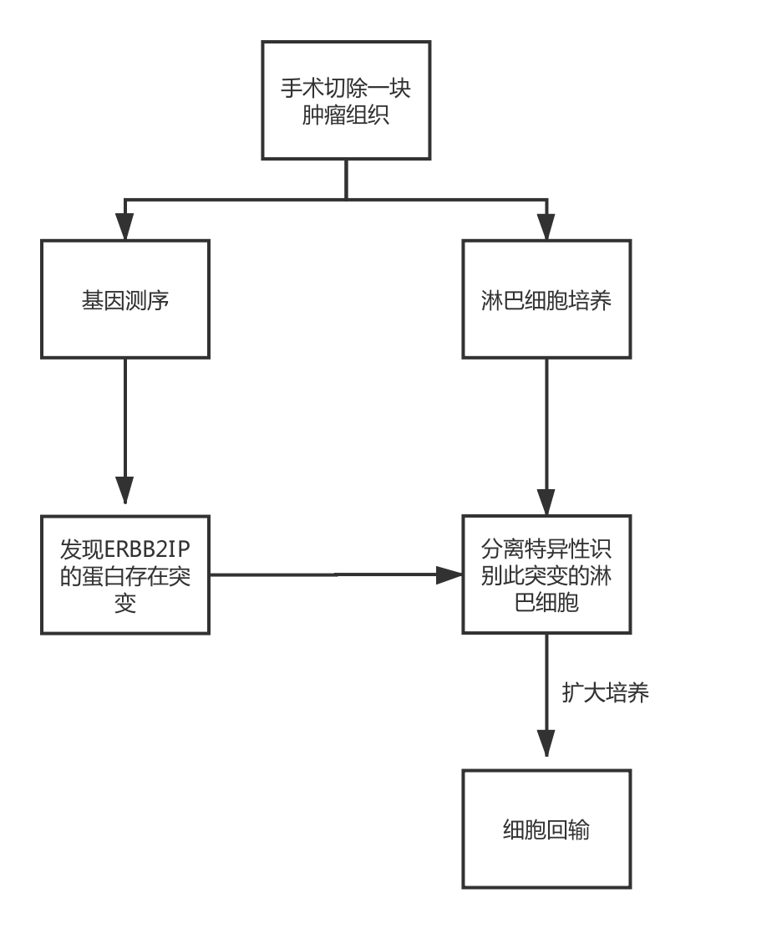
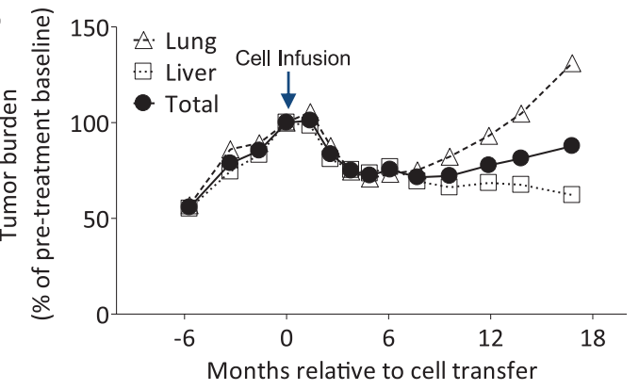
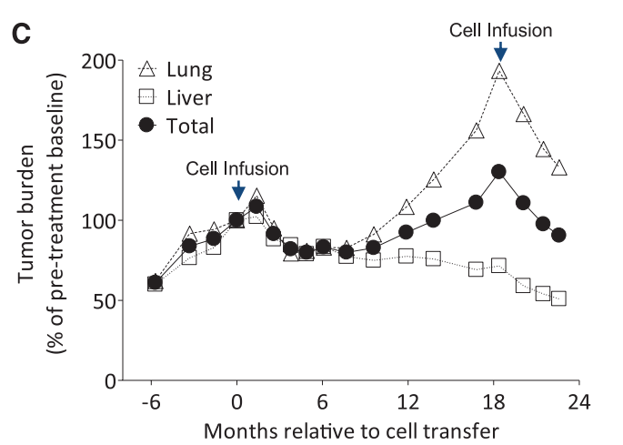
第一次细胞回输，浓度25%
第二次细胞回输，浓度95%
正常细胞
NSKEETEHLENGN
肿瘤细胞
NSKEETGHLENGN
DOI: 10.1126/science.1251102

Slide 6
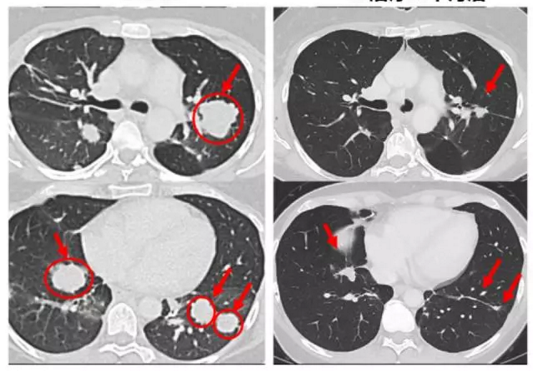


治疗效果
治疗前
治疗20个月之后
Melinda 近况
7年过去了，她的肿瘤得到了有效控制，她恢复了正常的生活。
现在她在为美国胆管癌基因会工作，向周围患者讲述自己的治疗经历。

Slide 7
1. 什么是新抗原
能激活免疫系统的，由癌细胞基因突变产生的异常蛋白质，就是Neoantigen（新生抗原）。
新生
癌细胞所特有，正常的组织、细胞是没有的
抗原
新生
能被免疫系统识别，能激活免疫细胞。
并不是所有的异常蛋白都能激活免疫系统。
抗原

Slide 8
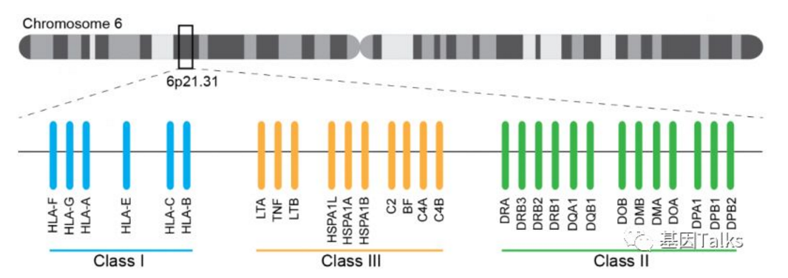
1. 什么是新抗原
1.2 什么是HLA？
主要组织相容性复合体（major histocompatibility complex, MHC），位于人类6号染色体短臂上长度约4M的区域内，包含超过200个基因。
人的MHC就称HLA（human leucocyte antigen）
几乎所有的细胞表面
专职呈递的细胞表面

Slide 9
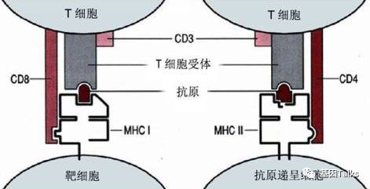
1. 什么是新抗原
1.3 HLA有什么作用？
HLA-I类（MHC I）和II类（MHC II）基因编码结合和呈递抗原的分子。
I类基因主要将抗原呈递给CD8+ T细胞，II类基因主要将抗原呈递给CD4+ T细胞。

Slide 10
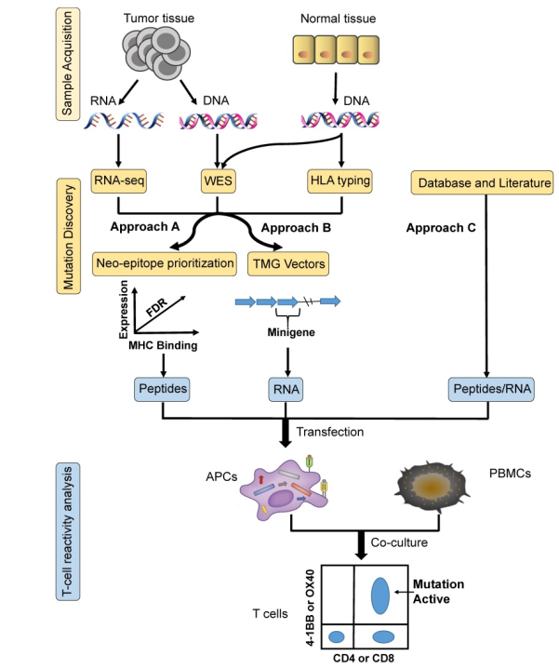
2.新抗原的筛选方法
方法B：
①基于WES鉴定的肿瘤特异性突变。
②将包含突变点的基因小片段串联想成一小段基因序列（TMG），嵌入质粒后转染至抗原呈递细胞。
③筛选出能够识别新生抗原的T细胞
方法A：
①通过WES鉴定肿瘤特异性突变，通过RNA测序确认。
②然后根据预测突变后的多肽与自体HLA亲和力高低进行分级。
③基于优先突变的等位基因合成新肽，然后离体进行T细胞反应性分析以确认它们的免疫原性。
方法C：
①基于数据库和文献的研究鉴定突变。
②接下来的步骤可以与上述两种方法中的任何一种相同
doi:10.7150/thno.24387

Slide 11
2.新抗原的筛选方法
我们的新抗原分析步骤
现阶段预测四位分型即可
HLA-I型： HLA-A HLA-B HLA-C
HLA-II型：DPA1 DPB1 DQA1 DQB1 DRB1
HLA分型
亲和力预测
Somatic Mutation筛选
预测肽段和HLA类型的亲和力
根据%Rank的大小进行筛选
抗原肽段提取

Slide 12
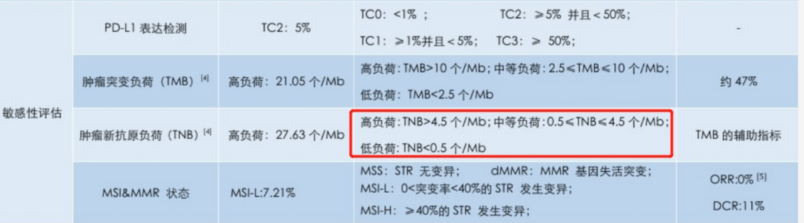
3. TNB的阈值界定
Tumor Neoantigen Burden (TNB)
对于TNB的高与低，目前缺乏一个非常权威的标准
3/MB
如何卡阈值
中山大学癌症中心 811gene panel
DOI: https://doi.org/10.1016/j.jtho.2017.09.944
上四分位数
4.5/MB
阈值是多少
DOI: 10.18632/oncotarget.23742
DOI: 10.1126/science.aaf1490
拓普基因宣讲资料

Slide 13
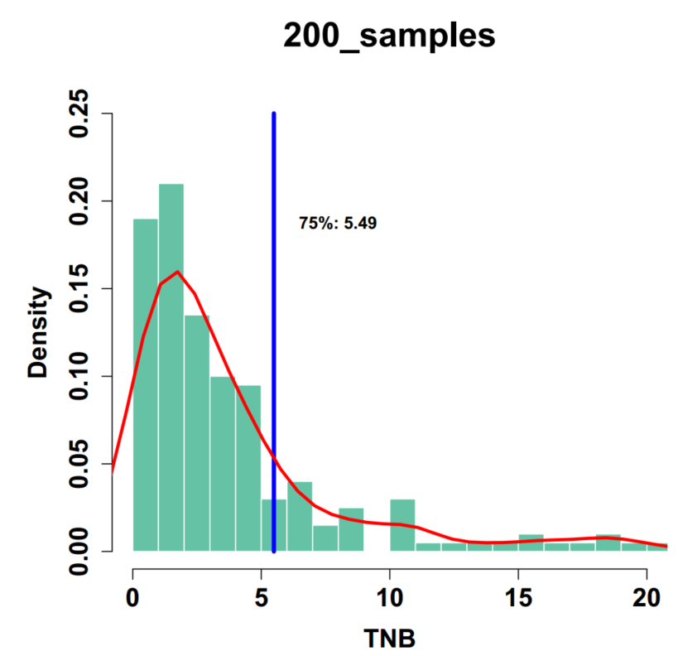
3.2 TNB的阈值摸索—自有数据

Slide 14
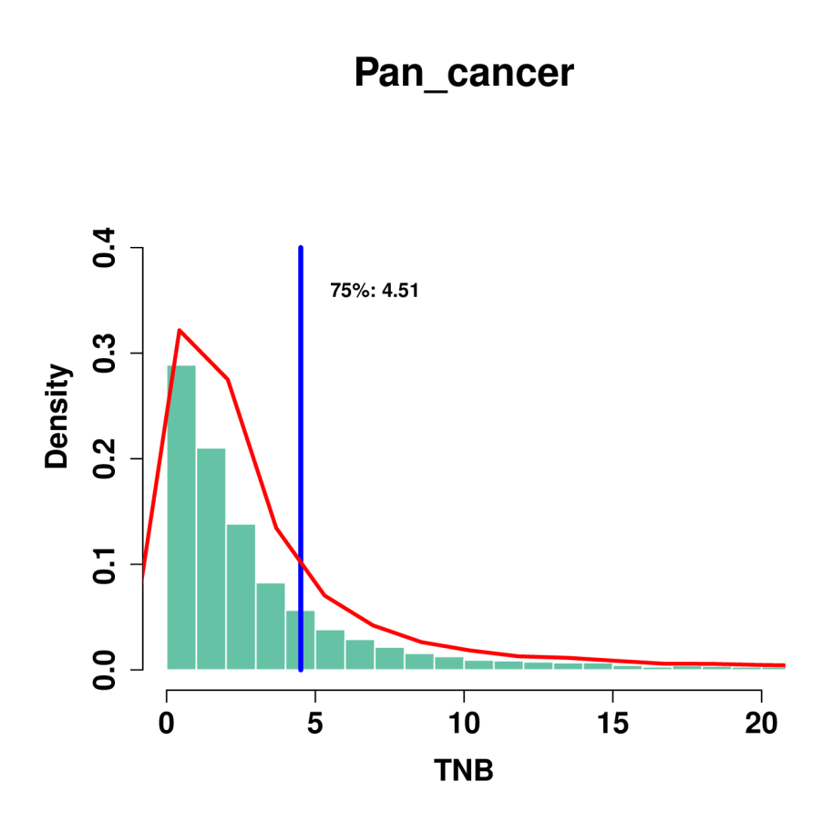
3.2 TNB的阈值摸索—TCGA数据
数据来源
Thorsson, Vésteinn, et al. "The immune landscape of cancer." Immunity 48.4 (2018): 812-830.
共获得8546个样本，TNB的上四分位数为4.51，与拓普基因宣传页一致。

Slide 15
4. 新抗原的应用方向
1.用于免疫细胞治疗
分离和纯化出能特异性识别neoantigen的免疫细胞。
2.个性化肿瘤疫苗
利用病人鉴定出的neoantigen，在体外合成这些neoantigen所对应的抗原肽，并制成疫苗。
3.PD-1抑制剂
有研究表明，病人携带的neoantigen越多，其对PD-1抑制剂等免疫检查点抑制剂疗效越好。

Slide 16
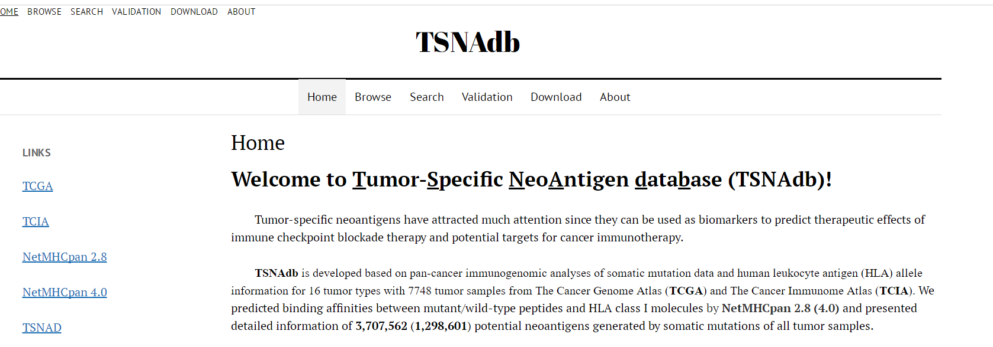
5.新抗原相关的数据库-- TSNAdb
TSNAdb（Tumor-Specific NeoAntigen database）

Slide 17
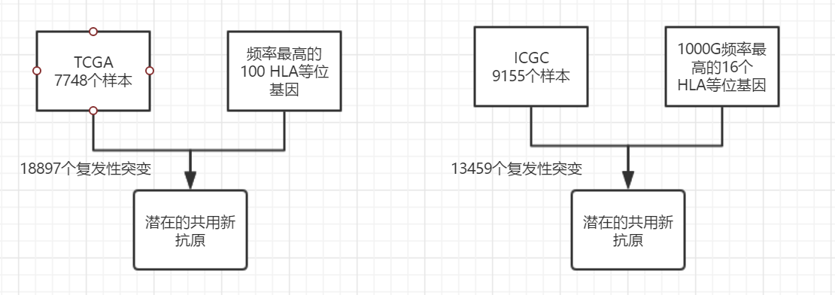
5. 新抗原相关的网站
数据库构建过程：

Slide 18
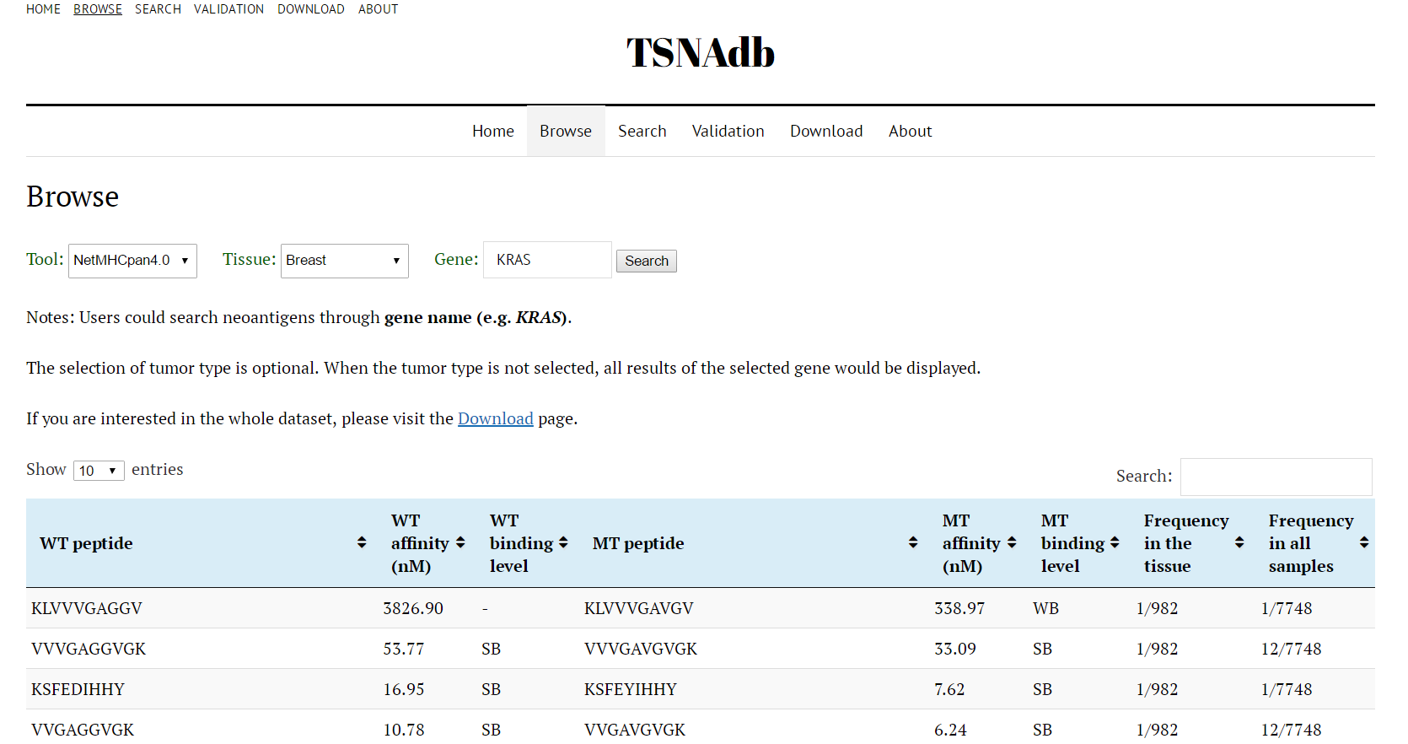
通过基因名称来查看相关的肿瘤新抗原，可以指定分析的软件和肿瘤类型

Slide 19
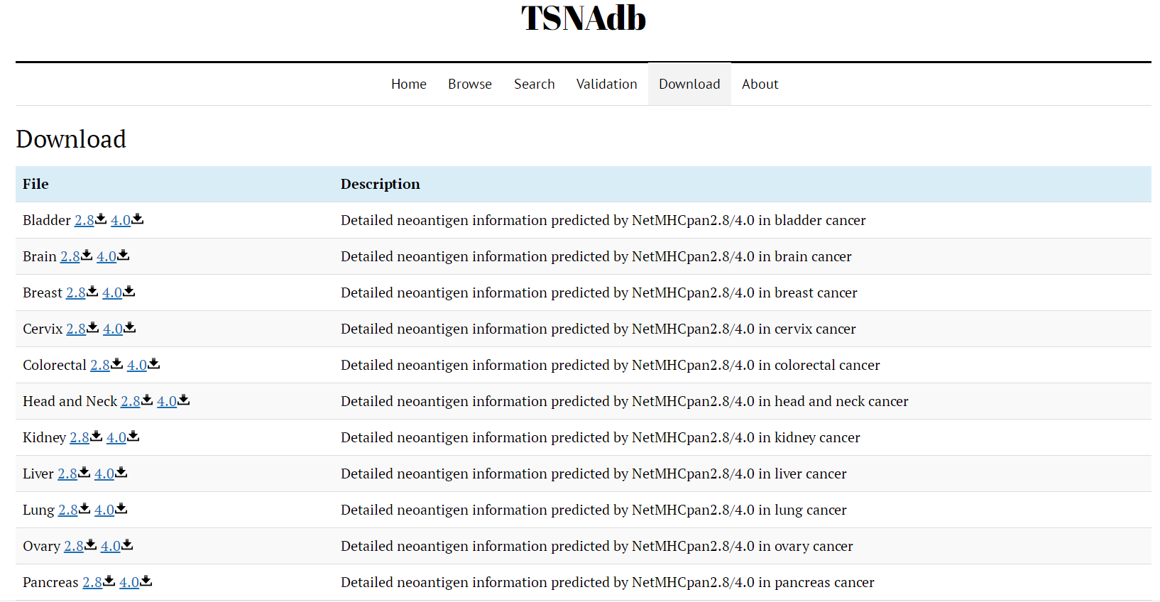
分析结果按不同癌种分开，并提供下载

Slide 20


